Slide 25
فاعل

Slide 30
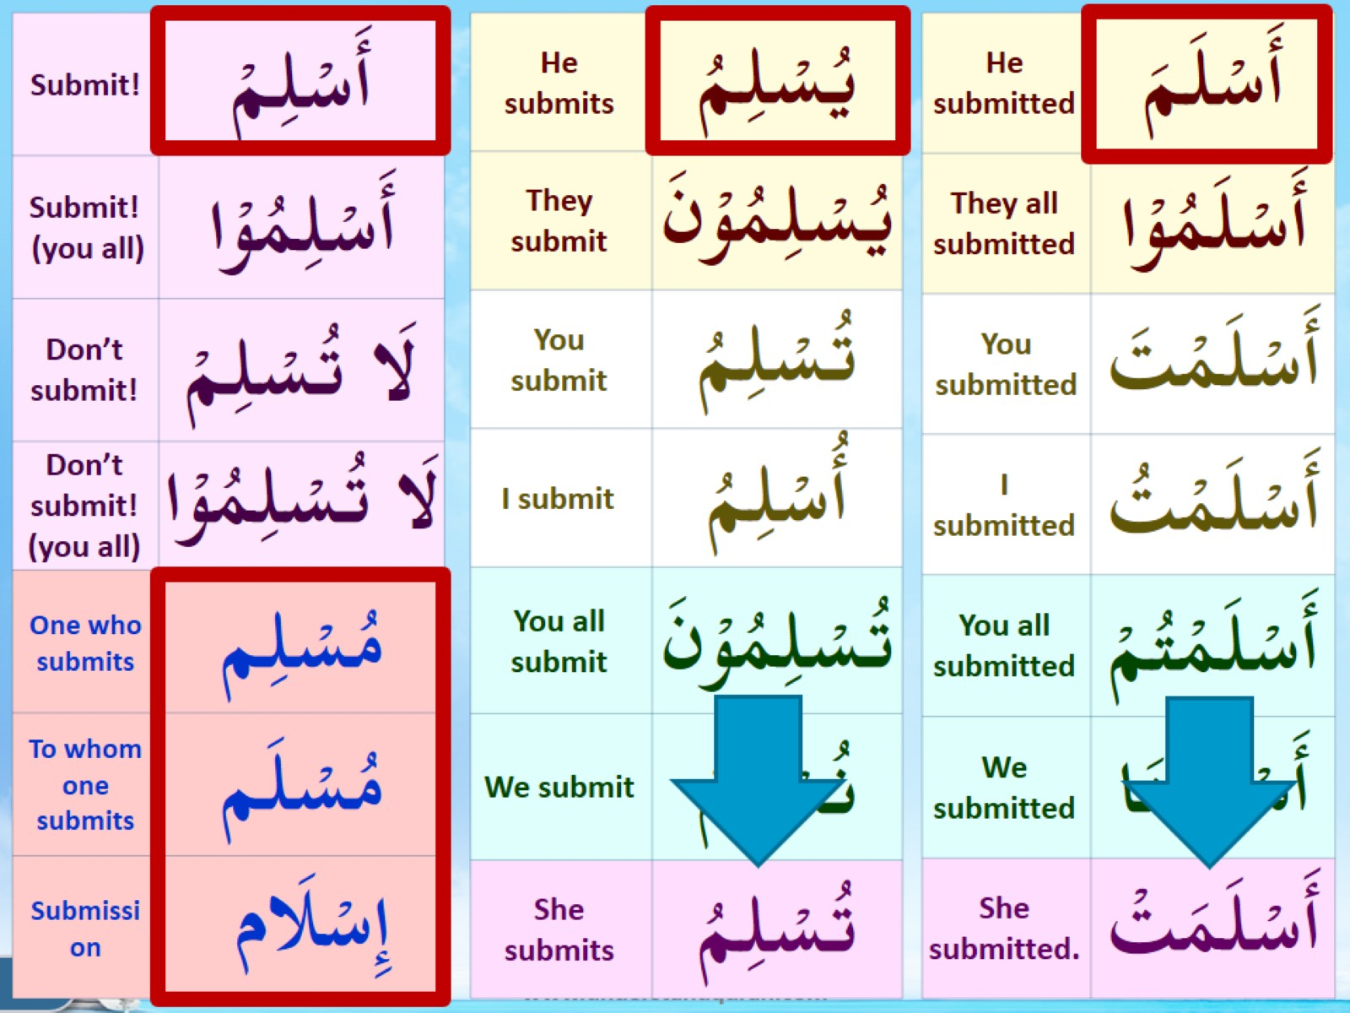

Slide 32
